Slide 1

Introducción:
Laboratorio de Implementación II

Slide 2
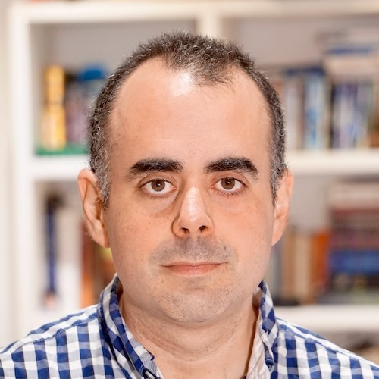
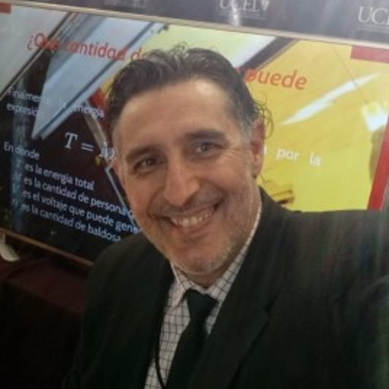

Presentación
Andres Araneo:
ajaraneo@mail.austral.edu.ar | Linkedin
Antonio Rial:
arial-ext@austral.edu.ar | Linkedin
Tomás Lanza:
tlanza-ext@austral.edu.ar | Linkedin

Slide 3

Recomendaciones Generales
En las entrevistas se toman casos prueba
Codear lo antes posible
Ganar experiencia en Python
Aprovechen a ampliar la red
Desarrollar un método de trabajo y cultiven el lado autodidacta
Cada vez más, para liderar equipos de tecnología se pide conocimientos y experiencia.
No somos tantos en el ambiente
Las tecnologías cambian rápido.

Slide 4
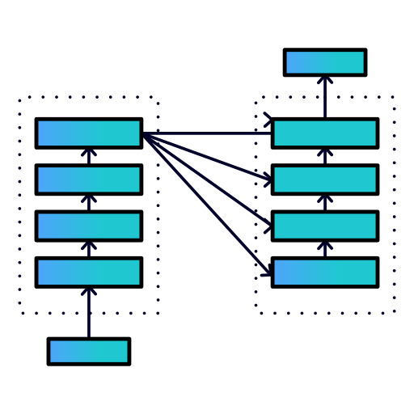

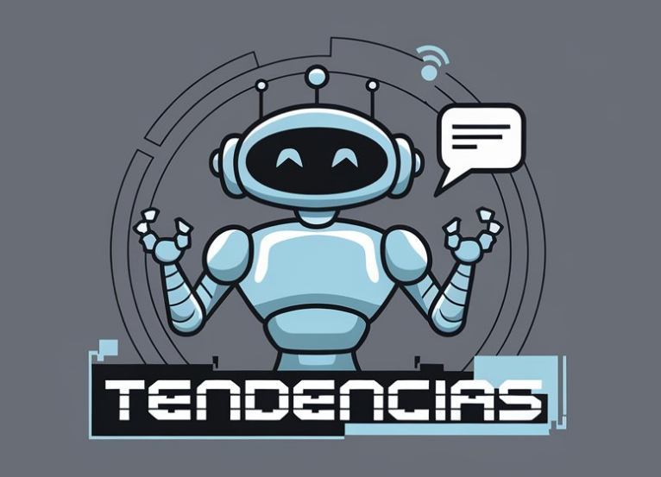


Tendencias
Transición Data Analyst —> Data Scientist
Conocimientos de Arquitecturas o desarrollo punta a punta
“Vibe” Coding con agentes
Uso de modelos pre entrenados (ej: Hugging Face)

Slide 5





Estructura de la Materia
* Preferentemente contar con alguien que sepa programar
Enfoque Práctico
Equipos: hasta 5 Personas *
Temática: Multimodal
Imágen
Texto
Tabular
TP Final:
Modelo ML en Python
Información Adicional:
Pre-lecturas, videos de youtube, artículos relevantes, etc

Slide 6


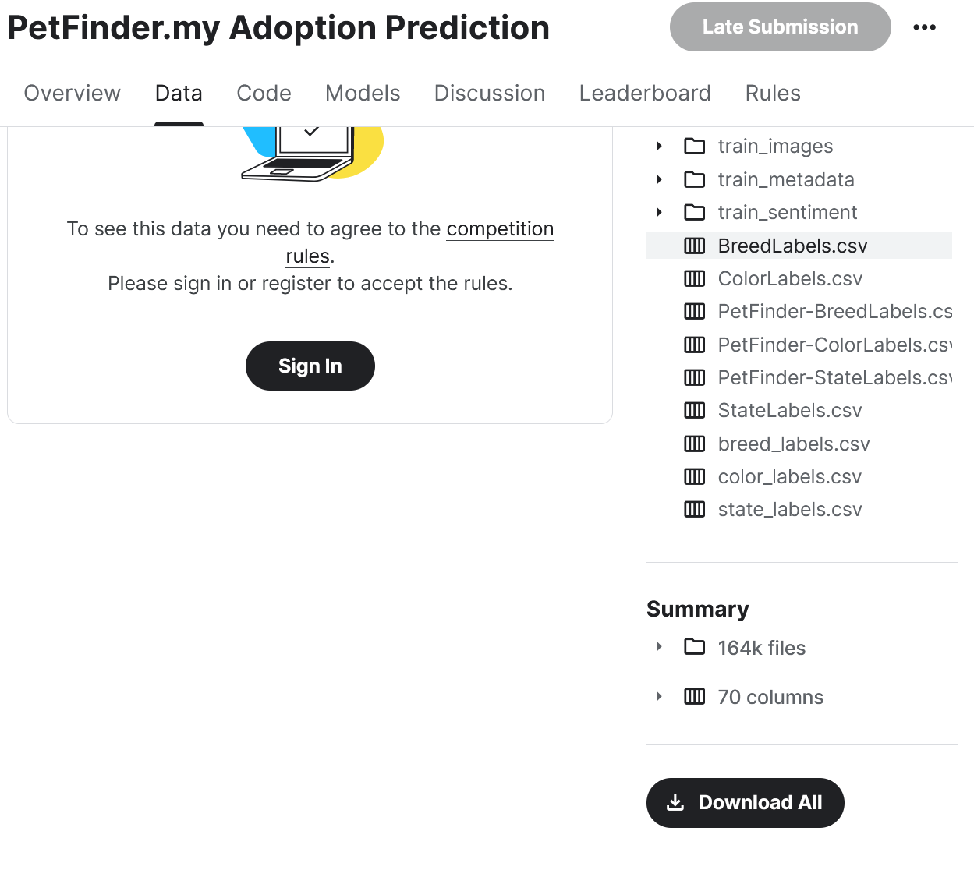
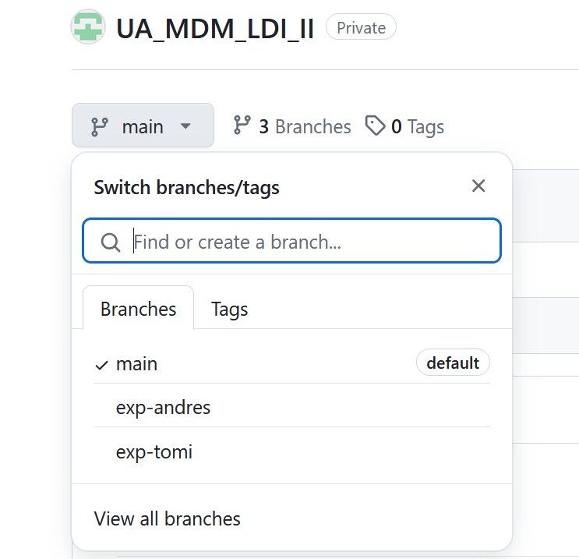
Links
* Los logos contienen los links
Github de los Notebooks
Dataset
La rama oficial de trabajo

Slide 7

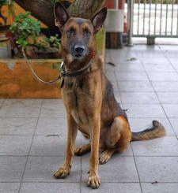
Dataset
Es una plataforma de adopción de mascotas que colabora con rescatistas y refugios con el fin de encontrarles un hogar y así evitar la eutanácia. Encontraron una correlación fuerte entre el perfil publicado y la velocidad de adopción, La competencia de 2018 buscó proveer un algoritmo mejorado para asesorar a los refugios.
Tabular:
PetID, AdoptionSpeed, Type, Name, Age, Breed1, Breed2, Gender, Color1, Color2, Color3, MaturitySize, FurLength, Vaccinated, Dewormed, Sterilized, Health, Quantity, Fee,
State, RescuerID, VideoAmt, PhotoAmt,
2.48 GB
Características
Text (campo Description):
Ej: “Hi, im helping out a friend of mine who has a 2 year old german shepard to give away..she dearly love this dog but unfortunately, he is too strong & energetic for her as she is not that young... so she is looking for someone who really love dogs & know how to handle a german shepard as he love to run around n has lots of energy...right now she has to tie him so she feel pity for him to be tied…”
20.000 filas
(aprox)
Image:
Clasificación
Multiclase

Slide 8
Métrica: Quadratic Weighted Kappa
Aumenta la diferencia
Distinto nivel de equivocación
Descripción:
Compara las clasificaciones (real vs predict), teniendo en cuenta que algunas clases distan en mayor o menor medida de otras.
Se usa cuando las clases están ordenadas
Valores: [-1,1]
Target: AdoptionSpeed
Excluyentes entre ellos!
1: Sin error
QWK>0: Error menor que el azar
0: Error del azar
QWK<0: Errores peores que el azar
0 - Adoptada en el mismo día
1 - Adoptada en la primera semana
2 - Adoptada en el primer mes
3 - Adoptada en 3 meses (90 días)
4 - No adoptada pasados 100 días

Slide 9
Conceptos Base de Multimodalidad

Slide 10
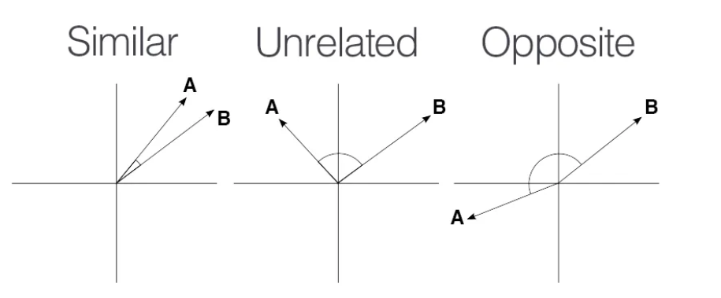
Embedding
¿Que es?
Es una representación en forma de vector de un elemento (como frases o imágenes) en un espacio vectorial. Estos vectores son una representación del significado subyacente.
¿Como se obtiene?
Es una reducción de dimensionalidad dada por una red neuronal, lo que permite que generalice y extraiga el significado. (Pueden imaginarlo como una extracción intermedia)
¿Para qué sirve?
Al representarse como un punto o un vector en un espacio, tenemos dos ventajas principales:
1. Podemos saber la distancia respecto a otros puntos.
2. Cada dimensión es un número que podemos alimentar a un modelo.
Medida de Similitud
Clasificar o Regresionar
* Visualizador interactivo Word2Vec: https://projector.tensorflow.org/

Slide 11
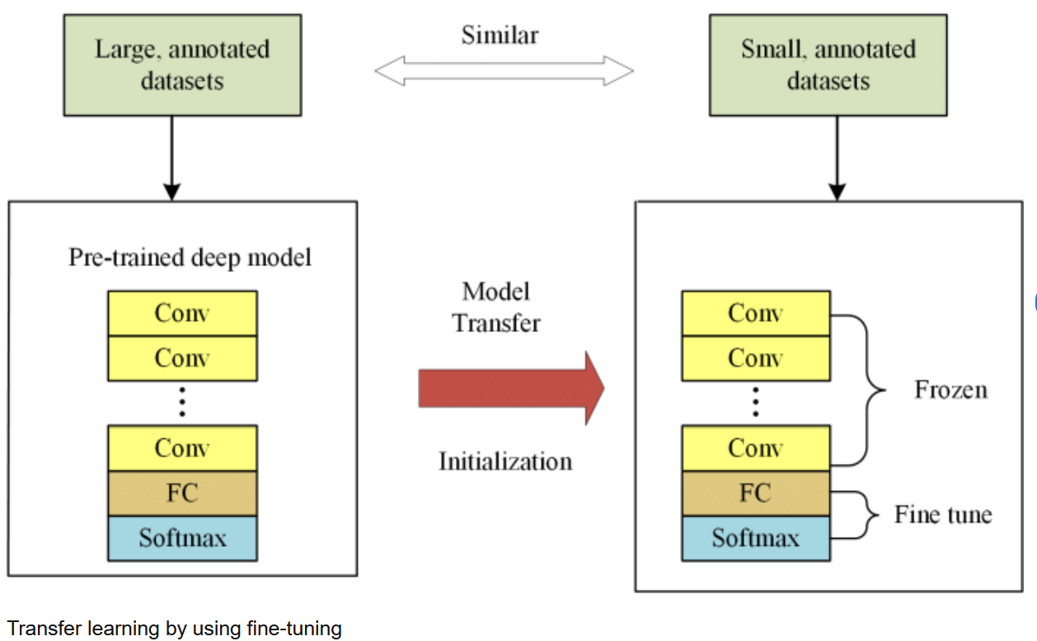

Transfer Learning
¿Que es?
Es una técnica que permite aprovechar el conocimiento de un modelo más general para una tarea particular.
Ventajas vs “train from scratch”
Al entrenar solo unas pocas capas de la red, gasta menos recursos y requiere menos datos de entrenamiento.
Repositorio de modelos pre-entrenados
Source

Slide 12
Trabajo Práctico

Slide 13
Consigna
Objetivo
Desarrollar un modelo que permita estimar el tiempo de adopción de la competencia PetFinder
Aspectos a evaluar
Se evaluará la implementación en código de todo el proceso de punta a punta incluyendo:
Ingesta de datos
Análisis exploratorio
Feature Engineering
Estrategia de evaluación de performance
Desarrollo del modelo
Forma de entrega
Cada equipo deberá entregar los scripts/notebooks
Durante las dos últimas clases se harán revisiones/correcciones al trabajo de cada grupo

